Slide 1
UNESCO-Welttag der Philosophie 18.11.2021
Ethik und Spiel

Slide 2
Das Tagesprogramm
Begrüßung
Vortrag von Dr. Marcus Düwell „Ethik und Spiel“
Fortbildung/Workshop zum Thema „Das Spiel im Ethikunterricht“
Abschlussdiskussion

Slide 3
3. Fortbildung/Workshop „Das Spiel im Ethikunterricht“
Hinführung
Begriffsbestimmung – Spiel, Ernst, Unterricht
Kompetenzen und Einordnungen – Grenzen und Möglichkeiten des Spiels
Beispiele
Diskussion

Slide 4
2. Begriffsbestimmung
„Was bedeutet Ganzheit mit Schiller gedacht?
Das Spiel als sozialer Akt
Das Verlieren im Spiel – und das Verlieren im Spiel
Besteht eine Notwendigkeit von Gewinnen und Verlieren?
Das Spiel funktioniert nach Regeln – ist alles, was Regeln hat auch ein Spiel?

Slide 5
2. Begriffsbestimmung
Ludwig Wittgenstein:
„Denken wir dich daran, in was für Fällen wir sagen, ein Spiel werde nach einer bestimmten Regel gespielt! Die Regel kann ein Behelf des Unterrichts [!] im Spiel sein. Sie wird dem Lernenden mitgeteilt und ihre Anwendung eingeübt. – Oder sie ist ein Werkzeug des Spieles selbst. – Oder: Eine Regel findet weder im Unterricht noch im Spiel selbst Verwendung; noch ist sie in einem Regelverzeichnis niedergelegt. Man lernt das Spiel, indem man zusieht, wie Andere es spielen. Aber wir sagen, es werde nach den und den Regeln gespielt, weil ein Beobachter diese Regeln aus der Praxis des Spiels ablesen kann, - wie ein Naturgesetz, dem die Spielhandlungen folgen.“ PU 318.

Slide 6
2. Begriffsbestimmung
Das Spiel als Grundauszeichnung des Menschen durch das Aufzeigen der Möglichkeitsstruktur
Als-Ob-Funktion; im Spiel erleben wir uns selbst als handlungsfähig und als handlungsfrei (und handlungsbestimmt)
Identitätskonstruktion durch das Spiel

Slide 7
2. Begriffsbestimmung
Die Schule als „Ernst des Lebens“ – Ist das Spiel damit obsolet?
Aber: Wir wollen, dass Schülerinnen und Schüler „spielerisch“ leicht lernen und etwas „spielend“ beherrschen
Ziel ist also das leichte Lernen, das Aufgehen im Lerngegenstand

Slide 8
2. Begriffsbestimmung
Das Spiel ist die eigentliche Form, die der Schule zukommen müsste
Im Spiel zeigt sich menschliche Freiheit, Selbstbestimmung und Kreativität → damit wird Lernen überhaupt erst erfahrbar
In der Schule kann nicht alles Spiel sein, aber das Ziel sollte das spielerische Erlernen sein

Slide 9
3. Kompetenzen – Grenzen und Möglichkeiten
Zentrale Kompetenzen:
Sozialkompetenz durch Diskurs und Austausch
Perspektivübernahme bzw. Empathiefähigkeit durch den kontingenten Charakter des Spiels
Urteilskompetenz durch Stärkung des moralischen Urteils in verschiedenen – spielerischen – Situationen
Weiterhin: Stärkung der Wahrnehmungskompetenz und Argumenationskompetenz

Slide 10
3. Kompetenzen – Grenzen und Möglichkeiten
Möglichkeiten:
Erfahrung der menschlichen Freiheit im Spiel
Resonanzerleben
Austausch und Konstruktion von Identität
Grenzen:
Rahmenbedingungen der Schule
Institutionelle Zwänge
Verankerung des Spiels im Lehrplan

Slide 11
3. Kompetenzen – Grenzen und Möglichkeiten
Das Spiel gehört dort hin, wo man sich in ihm verlieren kann
Als Methode ist es nur dort sinnvoll, wo genügend Raum, Zeit und Phantasie vorherrscht
Nicht jede (Doppel-)Stunde eignet sich für das Spiel
Enorme Vorbereitung notwendig

Slide 12
4. Beispiele
1. Beispiel:
3.1 Klasse 5 Gymnasium/Realschule/Mittelschule, Lernbereich 3 „Spielen“, jeweils etwa 12 Stunden
Regeln und Spiel

Slide 13
4. Beispiele
Kompetenzerwartung nach Lehrplan:
Gymnasium:
Die Schülerinnen und Schüler ...
erkennen die Notwendigkeit von Fairness und Regeln, indem sie verschiedene Arten von Spielen erproben und ihr Spiel anschließend reflektieren.
einigen sich selbständig auf Regeln und begründen Regeln dabei mithilfe von genauer Begrifflichkeit und einfacher Logik.
halten sich an Regeln und fordern dies auch von anderen auf angemessene Weise ein.
kontrollieren ihre Emotionen, wenn sie verlieren, und genießen die Geselligkeit beim Spielen.
erleben Spiele als kreativen Freiraum.

Slide 14
4. Beispiele
Realschule
nutzen und schätzen verschiedenartige Spiele als vergnügliche und sinnvolle Freizeitbeschäftigung für sich selbst sowie mit anderen.
verstehen die Bedeutung von Regeln und Fairness für das Gelingen eines Spiels sowie allgemein des Zusammenlebens.
halten beim Spielen Regeln ein und zeigen angemessene Emotionen, z. B. bei Sieg und Niederlage.
spielen ausgewählte Spiele (z. B. aus unterschiedlichen Kulturen) und nehmen diese als bereichernde Möglichkeit der interkulturellen Begegnung und als gemeinschaftsfördernde Aktivität wahr.

Slide 15
4. Beispiele
Mittelschule
setzen die unterschiedlichen Spieltypen (z. B. Mannschafts-, Geschicklichkeits-, Gesellschaftsspiele) gezielt zu einer sinnvollen und gewinnbringenden Gestaltung der Freizeit ein.
halten beim Spielen Regeln ein und erkennen ihre Bedeutung für das Gelingen eines Spiels sowie allgemein für das Zusammenleben.
zeigen beim Spielen angemessene Emotionen (z. B. bei Sieg oder Niederlage) und faires Verhalten.
erleben ausgewählte Spiele als interkulturelle und gemeinschaftsfördernde Aktivität.

Slide 16
4. Beispiele
Die Variation des Spiels Legoman:
Anweisung: Teilen Sie alle in kleine Mannschaften mit 2 oder mehr Mit-gliedern auf. Wählen Sie einen Aufseher aus, der zu keinem Team gehört und innerhalb von 10 Minuten eine zufällige Struktur aus Legosteinen baut. Die anderen Teams müssen dann innerhalb von 15 Minuten diese Struktur genau nachbauen (einschließlich Größe und Farbe) — wobei jedoch nur ein Mitglied aus jeder Gruppe die ursprüngliche Struktur anschauen darf. Sie müssen einen Weg finden, ihrem Team - das keine Sicht auf die Originalstruktur hat - die Größe, Farbe und Form der ursprünglichen Struktur mitzuteilen. Wenn Sie das Empfinden haben, dass dies zu einfach ist, fügen Sie eine Regel hinzu, dass das eine Mitglied, das die Struktur sehen kann, die von seinem Team gebaute Struktur nicht berühren darf. Dies unter-streicht die Bedeutung einer klaren Kommunikation.

Slide 17
4. Beispiele
Variation:
In der Variation findet sich dies wie folgt: Jeweils zwei Spiegelgruppen (a1 und b1, a2 und b2 etc.), die Regeln eines bestimmten Kartenspiels sind jeweils nur einer Gruppe bekannt (z.B. Schafkopf, Rommé, etc.), durch Zuschauen sollen Regeln deduziert werden und nachgespielt werden. Beobachtung erfolgt dann durch die jeweilige Spiegelgruppe (bzw. Auswertung).
Schafkopf-Karten sind als niedrige Zugangshürde für viele Spiele möglich.

Slide 18
4. Beispiele
Ziele:
Grobziel: Die Schülerinnen und Schüler erkennen anhand von ihnen unbekannten Spielen die innewohnenden Regeln und damit auch den notwendigen Regelcharakter eines jeden Spiels
Feinziele:
Die Schülerinnen und Schüler,
schulen ihre Aufmerksamkeit im Beobachten
können unbekannte Regeln anwenden, einhalten und sie ggf. modifizieren
erkennen das soziale Konstrukt „Regeln“ und deren Veränderbarkeit
können sich über Sinn und Zweck von Regeln austauschen

Slide 19
4. Beispiele
Kompetenzen:
Sozialkompetenz
Urteilskompetenz
Ambiguitätstoleranz
Reflexionskompetenz
Wahrnehmungskompetenz

Slide 20
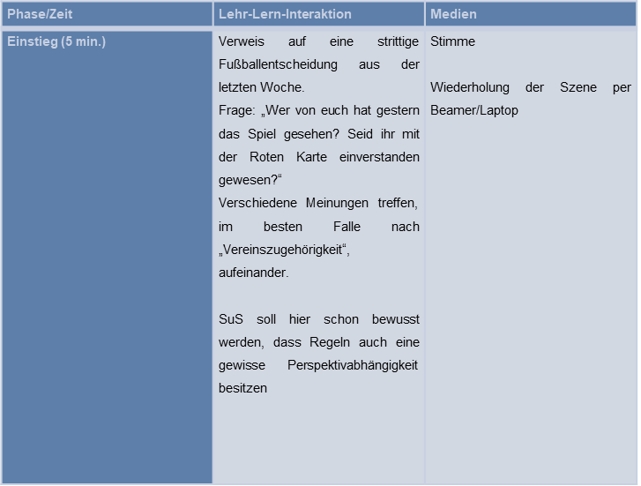
4. Beispiele
Die Phasen:

Slide 21
4. Beispiele

Slide 22
4. Beispiele

Slide 23
4. Beispiele

Slide 24
4. Beispiele

Slide 25
4. Beispiele
Beispiel 2:
3.1 Gymnasium, 11. Klasse, Ethik
Lernbereich: 11.1.2 Grundpositionen philosophischer Ethik
Inhalt: Die Gerichtsverhandlung über den Philosophen

Slide 26
4. Beispiele
Die Kompetenzen:
Reflexionskompetenz
Urteilskompetenz
Argumentationskompetenz
Wahrnehmungskompetenz

Slide 27
4. Beispiele
Ziele:
Grobziel:
SuS erkennen, dass Urteile auf der Basis des positiven Rechts immer begründungs-bedürftig sind. Sie reflektieren die Anwendung von sittlichen Gebräuchen auf den Menschen.
Feinziele:
Die Schülerinnen und Schüler,
Vertiefen ihr Wissen im Höhlengleichnis
Schärfen ihre Urteilsfähigkeit durch die Anwendung von logischen Argumentationen
Reflektieren die Auswirkungen von Gesetzen auf den Menschen
Versetzen sich in verschiedene Rollen und „verlieren sich im Spiel“
Gehen fair und einfühlsam mit ihrem Gegenüber um

Slide 28
4. Beispiele

Slide 29
4. Beispiele

Slide 30
4. Beispiele

Slide 31
4. Beispiele

Slide 32
4. Beispiele

